Slide 1
Commissie LNV 4 juni 2019
Prof. dr. Ch.W. Backes
Mr. drs. M.M. Kaajan

Slide 2
Inhoud
Uitspraak ABRVS;
Oplossingsrichting 1: PAS met ADC-toets;
Oplossingsrichting 2: (landelijke/provinciale) stikstofbanken.

Slide 3
Uitspraak ABRVS (1)
Programmatische aanpak is ‘beter geschikt’ voor de beoordeling van cumulatieve gevolgen;
Maar: PB van PAS moet aan dezelfde strenge randvoorwaarden voldoen als de PB van een individuele project of plan;
PB van bestaande PAS voldoet niet → bestaande PAS niet bruikbaar

Slide 4
Uitspraak ABRVS (2)
Waarom voldoet de passende beoordeling niet?
In de kern is dit het gevolg van de wijze waarop in de PB het positieve effecten van allerhande maatregelen wordt ingezet voor nieuwe ontwikkelingen;
(i) juridische kwalificatie van maatregel deels onjuist
(ii) onzekerheid over de verwachte voordelen van de maatregelen;

Slide 5
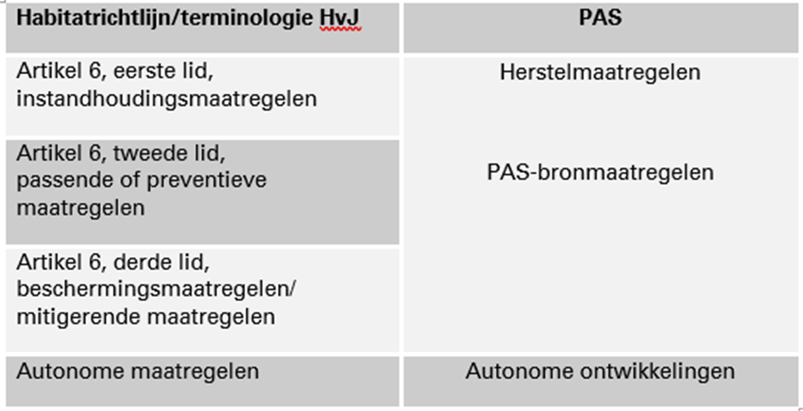
Instandhoudingsmaatregelen, ‘preventieve maatregelen’ (art. 6 lid 2 Hrl) en autonome ontwikkelingen mogen niet in PB worden betrokken
‘Beschermingsmaatregelen’ onder omstandigheden wel

Slide 6
Uitspraak ABRVS (3)
Instandhoudingsmaatregelen, ‘preventieve maatregelen’ en autonome ontwikkelingen mogen wel worden betrokken bij het bepalen van de staat van instandhouding van de natuurwaarden, mits de verwachte voordelen daarvan ten tijde van de passende beoordeling vaststaan.

Slide 7
Uitspraak ABRVS (4)
Juridische kwalificatie verschillende soorten maatregelen
Alleen de positieve gevolgen van zogeheten ‘beschermingsmaatregelen’ kunnen rechtstreeks ruimte bieden voor nieuwe ontwikkelingen;
Positieve gevolgen van andere maatregelen (instandhoudings- en passende maatregelen) creëren alleen indirect ruimte voor nieuwe ontwikkelingen. Deze maatregelen brengen, nadat ze zijn uitgevoerd en de positieve gevolgen zijn verwezenlijkt, een Natura 2000-gebied in een goede/betere staat van instandhouding waardoor een nieuwe ontwikkeling mogelijk minder snel leidt tot een aantasting van een Natura 2000-gebied;
De passende beoordeling van het PAS houdt geen rekening met dit onderscheid.

Slide 8
Uitspraak ABRVS (5)
Effectiviteit van de voorziene maatregelen
Ook de mate van zekerheid over de positieve gevolgen van de maatregelen bepaalt of deze maatregelen ruimte kunnen creëren voor nieuwe ontwikkelingen:
Van de maatregelen die met het PAS zijn voorzien, zijn de voordelen te onzeker omdat,
De maatregelen voor een groot deel nog niet waren uitgevoerd op het moment dat het PAS werd vastgesteld;
Onduidelijk was op welke wijze deze maatregelen een positief effect zouden kunnen hebben voor de Natura 2000-gebieden;
Waarmee het resultaat van de maatregel niet met zekerheid in kaart kan worden gebracht.

Slide 9
Uitspraak ABRVS (6)
Conclusie
De passende beoordeling van het PAS voldoet niet;
De ABRVS spreekt zich niet uit tegen een programmatische aanpak als zodanig;
Vergunningen en plannen die gebaseerd zijn op deze passende beoordeling / het PAS en die nog niet onherroepelijk zijn, moeten worden voorzien van een nieuwe, eigen inhoudelijke motivering;
De uitzondering op de vergunningplicht voor weiden en bemesten en voor projecten met een maximale depositie van 1 mol/ha/jaar is ook niet houdbaar;
Het verbod op externe saldering geldt niet meer;
De ABRVS spreekt zich (voorlopig) nog niet uit over de houdbaarheid van het AERIUS-rekenmodel

Slide 10
Oplossingsrichting 1: PAS met ADC-toets
Een programmatische aanpak met passende beoordeling en ADC-toets;
Toets naar de afwezigheid van alternatieven en de aanwezigheid van dwingende redenen. Verplichting om aantasting van Natura 2000-gebieden te compenseren;
Mogelijkheid om per Natura 2000-gebied ruimte voor ontwikkelingen te creëren als de negatieve effecten van deze ontwikkelingen in hetzelfde Natura 2000-gebieden worden gecompenseerd;
Compensatie moet plaats hebben gevonden voordat de aantasting zich voordoet → meer ruimte dan bij de systematiek die nu in de passende beoordeling van het PAS zat;

Slide 11
PAS met ADC-toets: Aandachtspunten
Rekening houden met de (achteraf) ten onrechte onherroepelijke Wnb-vergunningen die met gebruikmaking van het PAS zijn verleend;
Ook dan zal een aanzienlijke verbeterslag t.a.v. de verwachte effectiviteit van de maatregelen nodig zijn;
Afwezigheid van alternatieven en dwingende redenen: goed onderbouwde politiek/beleidsmatige keuzes nodig. Balans tussen het gewenste/noodzakelijke economische klimaat en te treffen natuurmaatregelen;
In de afweging kan ook rekening worden gehouden met het positieve effect van andere maatregelen dan verlaging van stikstofdepositie op een Natura 2000-gebied;
Deels ‘advies’ door Europese Commissie vereist;
Samenwerking op nationaal en provinciaal niveau.

Slide 12
Oplossingsrichting 2: (landelijke/provinciale) stikstofbanken
Toestemming via een salderingsbank;
Ruimte ontstaat pas na uitvoering maatregelen
Opbouw ‘voorraad’ voor ontwikkelingen met een zeer beperkte stikstofdepositie?
Het treffen van maatregelen die primair gericht zijn op behoud, voorkomen van verdere verslechtering en/of verbetering van de natuur maakt geen deel uit van een salderingsbank. Dubbel doelstelling verdwijnt;
Samenwerking op provinciaal en nationaal niveau nodig

